Slide 1
Formation Sport de l’armée
Notes:
Il s’en suit une introduction de la formation du sport dans le cadre du service militaire.
On traitera des points suivants:
Principes d’entraînement: petite introduction théorique sur le sport au service militaire;
Contenus et directives concernant le sport à l’école de recrues

Slide 2
Le sport: plus qu’une activité de loisirs pertinente
La santé, la capacité de performance et la résistance au stress constituent une partie importante de la qualité de vie. Elles pourront, grâce à l'entraînement, en grande partie se développer, se consolider et se maintenir.
Ce qui est sollicité se développe, ce que l’on n’emploie pas cesse de se développer
La capacité de performance physique constitue la base pour l’aptitude à supporter la charge des engagements militaires et à fournir la performance souhaitée dans les situations extrêmes. Le sdt doit être prêt à supporter des désagréments physiques sur une longue période de temps et à remplir un mandat dans des conditions précaires.
Notes:
L’activité sportive apporte une importante plus-value physique et psychologique dont nous profitons tout au long de la vie.

Slide 3
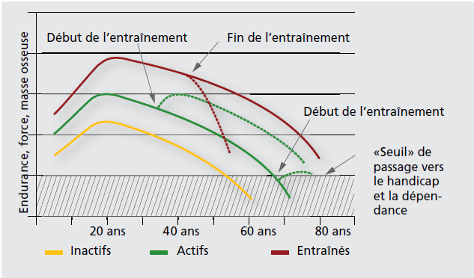
Il n’est jamais trop tard pour reprendre une activité physique!
Martin & Marti (1989)
Notes:
Le corps humain s’adapte à la charge à laquelle il est exposé et cela indépendamment de l`âge.

Slide 4
Processus d’entraînement
Entraînement
Capacité de réaction
Systèmes
d’organes
Hormones
Système nerveux
Psyché
Appareil locomoteur
métabolisme
Récupération
de la performance sportive
Notes:
L’entraînement est l’exécution systématique d’exercices physique;
Ces exercices provoquent des réactions d‘adaptation physiques et psychiques, qui, si les exercices sont exécutés correctement, augmentent la capacité de performance sportive.

Slide 5
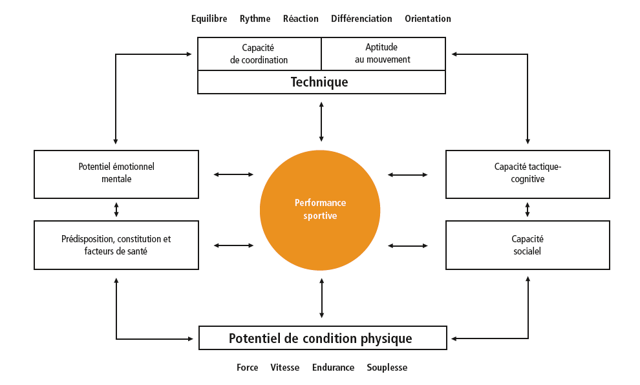
Facteurs de la capacité de performance
Notes:
La capacité de performance sportive est déterminée pas une multitude de composantes.
Chaque composante est en relation étroite avec les autres.
Nous allons maintenant aborder le potentiel de condition physique.

Slide 6
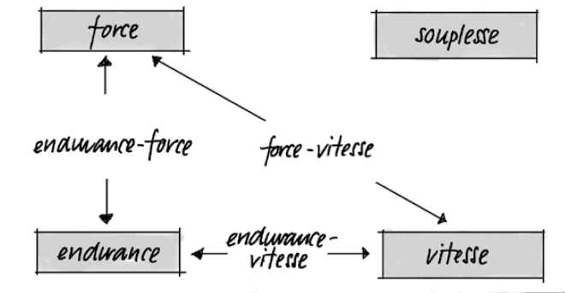
le potentiel de condition physique
Notes:
Le potentiel de condition physique représente une des composantes de la capacité de performance
Le potentiel de condition physique comprend: la force, l’endurance, la vitesse et la souplesse;
L’endurance-force, l’endurance-vitesse et la force-vitesse sont des formes mixtes de qualités physiques.
Lors des leçons de sport à l’armée, l‘accent sera essentiellement mis sur l’amélioration de la capacité de force et d’endurance.
Nous allons à présent vous présenter un petit bloc théorique
Nous commençons par le domaine de la force

Slide 7
force – définition
La force est la capacité du système neuro-musculaire à vaincre ou contrecarrer une force.

Slide 8
Formes de force
Force maximale
Déployer la plus grande
force possible
Endurance-force
Maintenir un effort accru le plus longtemps possible
vitesse
Pouvoir mettre la force rapidement à disposition
Force-vitesse
générer une impulsion de force dans un cycle étirement – raccourcissement
Force réactive
Force explosive
Notes:
Dans la formation militaire, l’accent sera mis sur l’amélioration de la force maximale et de l'endurance-force.
Force maximale
La force maximale est la plus grande force qu’un muscle ou un groupe de muscles peut déployer par une contraction volontaire maximale.
La force maximale relative est la force déployée par rapport à la masse corporelle. Elle joue un rôle déterminant dans tous les sports où le poids du corps doit être porté et accéléré (p. ex. escalade, gymnastique artistique, course et saut à ski) ainsi que dans les sports avec des catégories de poids.
Endurance-force
Capacité de l’organisme à résister à la fatigue lors d’un travail musculaire de longue durée.
Elle fait partie des capacités d’endurance.
On distingue l’endurance-force aérobie et anaérobie.
Force-vitesse
Capacité à développer le maximum de force pour surmonter une résistance moyenne en un minimum de temps.
Force réactive
Capacité à générer une puissante impulsion de force dans un cycle étirement-raccourcissement.
Au quotidien et dans le sport, les muscles travaillent très souvent de manière réactive, c’est-à-dire qu’ils freinent ou amortissent d’abord (action dynamique excentrique) puis accélèrent (action dynamique concentrique).
Force explosive
Composante de la force-vitesse
Elle se caractérise par la capacité à obtenir une augmentation rapide de l’indice de force.
Elle est décisive lorsqu’il s’agit d’obtenir un maximum d’efficacité en un minimum de temps (appel en saut en hauteur, lancers en athlétisme, projection en judo, actions offensives en karaté et en boxe).
Force de démarrage
Composante de la force-vitesse
Elle se caractérise par la capacité à atteindre un indice de force élevé en l’espace de 30 ms à partir du début de la contraction musculaire.
Elle est cruciale en cas de faux pas et lorsque l’on ne peut pas laisser l’opportunité à un adversaire de réagir (effet surprise à l’escrime, boxe, lutte, judo et lors d’une feinte dans les jeux sportifs).

Slide 9
Force – dans quel but?
Capacité de contraction et étirement
Augmentation de la masse corporelle active → + grande consommation d’énergie
Tolérance à l’effort et résistance aux blessures
Stabilité du tronc et des articulations
Augmentation de la densité osseuse: prophylaxie de l’ostéoporose
qualité de vie
confiance en soi et force mentale
attractivité et attitude quotidienne

Slide 10
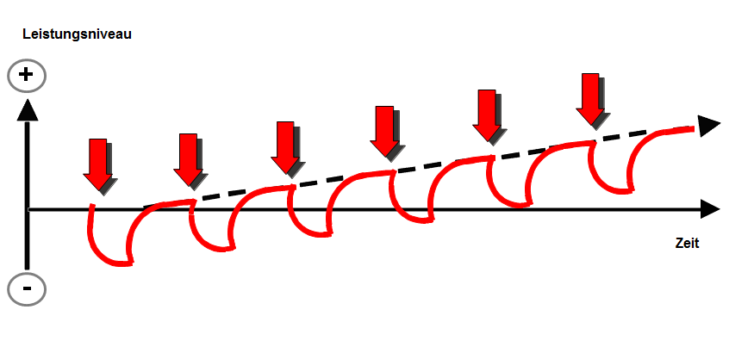
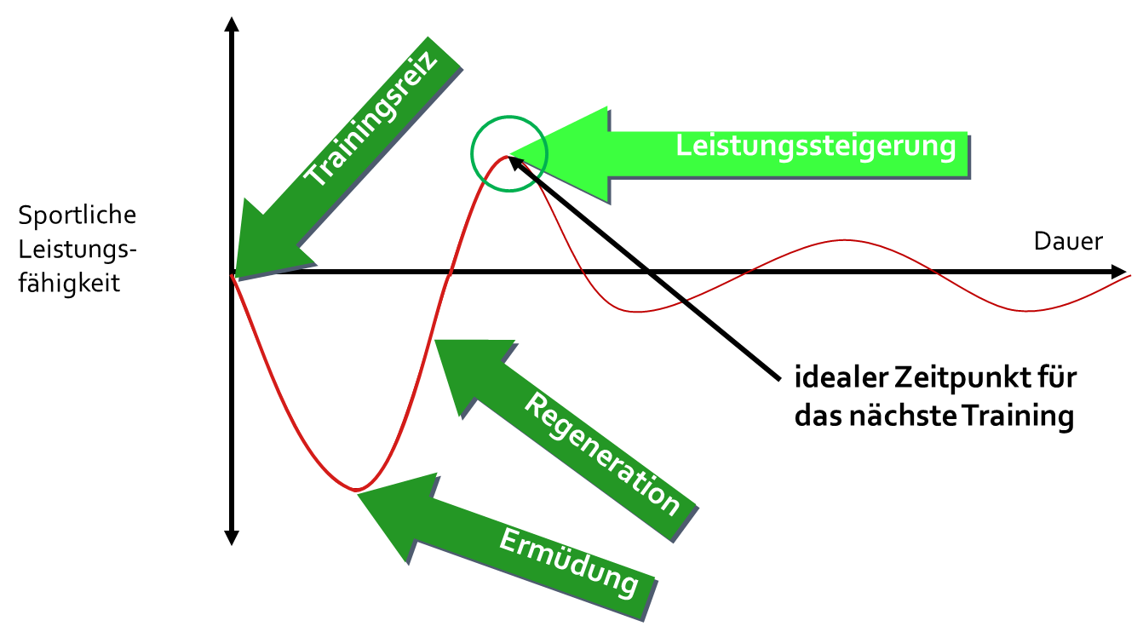
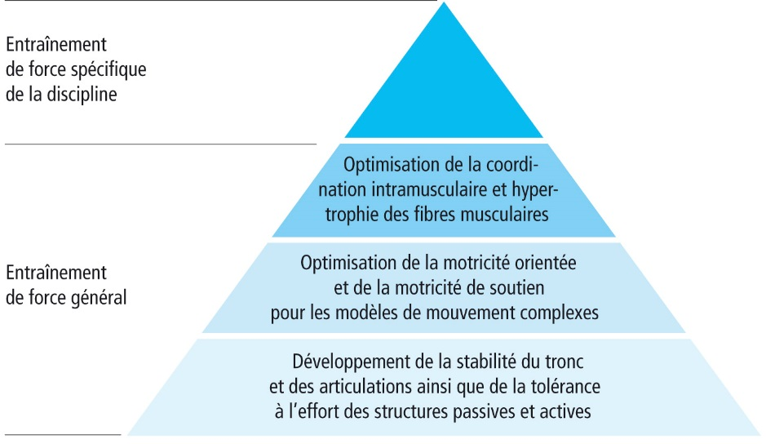
Force – comment?
Principe de la relation optimale entre charge et récupération
Principe de la continuité
Structure méthodologique de l’entraînement de la force
Niveau de performance
Stimulus d’entraînement
Augmentation de la performance
temps
Capacité de performance sportive
durée
Moment optimal pour le stimulus d’entraînement suivant
régénération
fatigue
Notes:
Principe de la relation optimale entre la charge et la récupération: la régénération est aussi importante que l’effort. Il convient donc de planifier et de réaliser les mesures de régénération aussi soigneusement que les charges d’entraînement. Devise: surcompensation. Le moment optimal pour le prochain stimulus d’entraînement se situe au point culminant de la capacité de performance. Une régénération trop courte peut conduire à un surentraînement et par-là même à une diminution de la capacité de performance sportive.
Principe de la continuité: afin d’augmenter la performance, il faut s’entraîner régulièrement → «une fois n’est pas coutume»
Les unités d‘entraînements doivent être régulières (p. ex. 2-3 x par semaine) avec un temps de récupération assez grand entre elles → c.-à-d. après chaque unité de force, prévoir une journée de repos (sans entraînement de force).
Augmentation systématique de l’entraînement de la force: la stabilité du tronc et des articulations, la tolérance à la charge des os, des muscles, des tendons et des ligaments, la capacité d’innervation et la coordination intermusculaire, sont, au quotidien et dans le sport, plus importants que la masse musculaire. Dans l’entraînement de la force, il est plus important d’acquérir de bonnes bases, sur lesquelles on pourra construire. Une initiation à la force non planifiée et précipitée n’a que peu de chance d’aboutir et peut même avoir un effet nocif.

Slide 11
Le potentiel de condition physique
Beweglichkeit
Notes:
Venons-en maintenant à l’endurance, qui fait également partie du potentiel de condition physique.

Slide 12
Endurance – définition
L’endurance est à la fois la capacité d’accomplir un effort donné et de résister à la fatigue pendant la plus longue durée possible. Elle est la base d’une capacité de récupération rapide.
L’endurance est déterminante pour les sports d’endurance. Pour tous les autres sports, elle est nécessaire pour s’entrainer à être endurant et avoir du succès en compétition, ainsi que pour récupérer rapidement après l’effort.

Slide 13
Différentes formes d’endurance
Endurance de base
endurance générale
Endurance spécifique
endurance spécifique à la discipline sportive
à long terme
Plus de 10 min.
Course d’endurance
Jeu de course
Course navette
à moyen terme
De 2 à 10 min.
Jeu de course
Course navette
Course intervalle
à court terme
De 30 sec à 2 min.
Avec impulsion
par répétition
Endurance-vitesse
De 30 sec à 2 min.
par répétition
Endurance
aérobie
Endurance
anaérobie
Notes:
Endurance n’est pas égale à endurance.
On distingue l'endurance de base et l'endurance spécifique:
Endurance de base: L’endurance de base est, dans le sens d’une capacité de performance aérobie développée de manière optimale, la base sur laquelle repose tout entraînement, quelle que soit le sport. Elle peut être développée avec les moyens d’entraînement les plus divers et transposée à la plupart des activités et des sports.
Endurance spécifique: L’endurance spécifique est la capacité de l’organisme à résister à la fatigue lorsqu’il est soumis à des efforts spécifiques au sport. Elle englobe aussi bien les capacités de performance aérobie et anaérobie que les capacités aérobie et anaérobie dans l’expression spécifique du sport. Exemples: endurance au sprint, endurance à court, à moyen et à long termes lors d’activités cycliques continues. Capacité de résistance dans les sports de lutte ou de jeu pour des activités acycliques non continues.

Slide 14
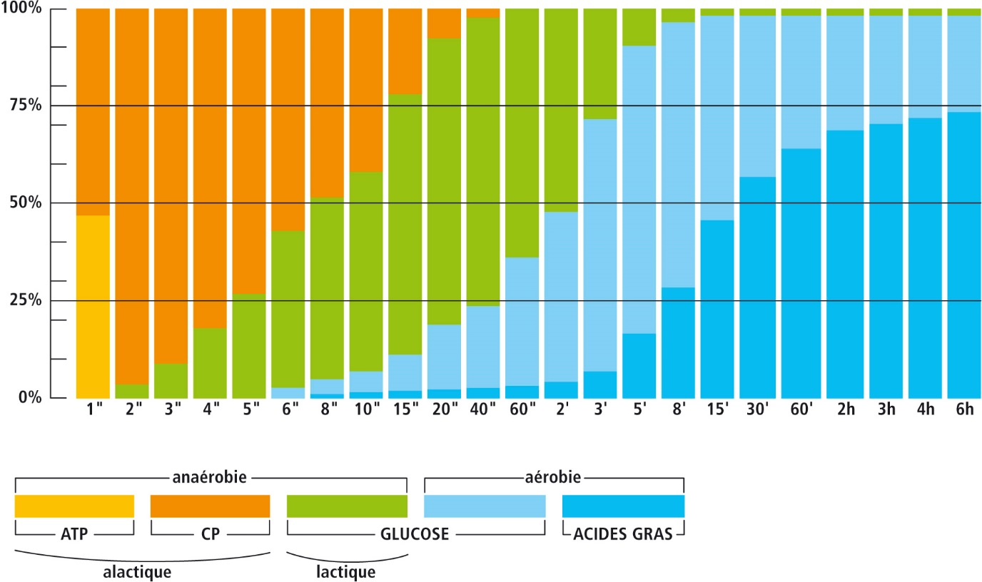
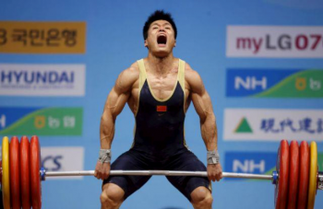
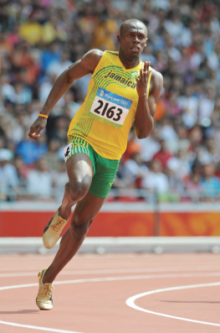
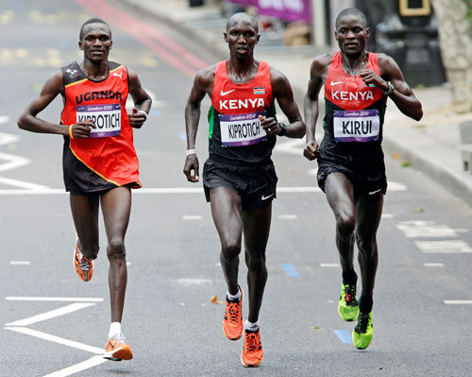
Endurance – production d’énergie
Hegner, 2006
Notes:
En principe, on fait la distinction entre anaérobie (sans apport d’oxygène) et aérobie (avec apport d’oxygène).
La mobilisation d’énergie par voie aérobie demande un peu de temps pour démarrer et se met lentement en œuvre.
Si l’on regarde de plus près la répartition de la production d'énergie, on remarque que celle-ci dépend de l’intensité et de la durée de la charge, que l’on peut répartir comme suit:
des charges intenses très courtes (3-10 sec)
Production d’énergie anaérobie-alactique à partir d'ADP et de réserve de créatine phosphate (→ sans apport d’oxygène et sans production d’acide lactique)
Exemples: lancers, haltérophilie, sprint (p. ex. 100 m), etc.
des charges intensives courtes (30-120 sec)
Production d’énergie anaérobie lactique au travers de la dégradation du glycogène (glycolyse= transformation sucre en énergie) avec production d’acide lactique
Exemples: sports d’endurance comme le 400 m, la lutte, le ski (slalom), le judo.
des charges intensives plus longues (15-60min)
Production d’énergie aérobie au travers de la «combustion» du glucose
Exemples: demi-fond (course de 5000/10'000 m), nage (1 km), etc.
des charges extensives plus longues (30-120 min)
Production aérobie avec transformation des graisses
Exemples: Marathon, course cycliste par étapes etc.

Slide 15
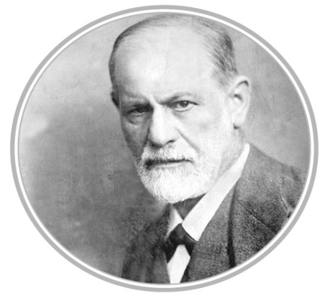
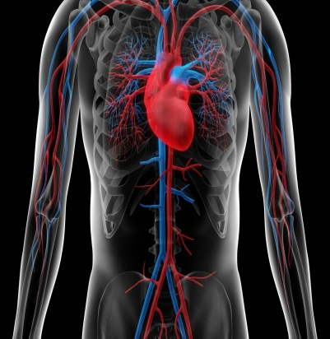
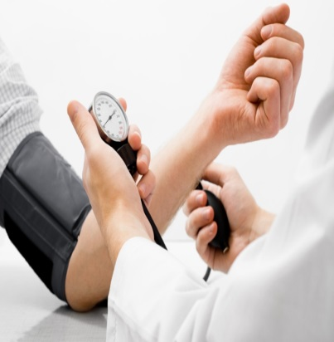
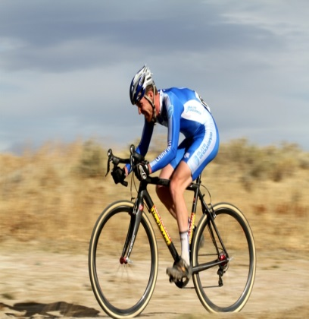
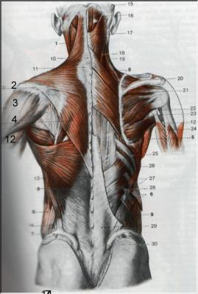


Endurance – dans quel but?
Entrainement d’endurance
Psyché
Amélioration de l’humeur, bien être ,effet antidépresseur, réduction du stress, diminition de la peur
Système hormonal
baisse de la tension artérielle, baisse de production de l’hormone de stress
métabolisme
Meilleure sensibilité à l’insuline, prévention du diabète type II, meilleure combustion des graisses, baisse du taux de cholestérol
Système immunitaire
réduction du risque d’infection, prévention contre le cancer et les tumeurs, renforcement du système immunitaire
Système cardio-vasculaire
Pouls au repos bas, moins de troubles du rythme cardiaque, meilleur apport d’oxygène
Appareil locomoteurt
Renforcement des os, , catilage, tendons et ligaments, renforcement de la musculature
Friedrich, 2010
Notes:
Tout individu qui entraîne régulièrement sa capacité d’endurance reste plus performant et plus longtemps jeune. La capacité de performance aérobie étant associée à la capacité de récupération et d’adaptation, elle constitue une base importante pour améliorer la performance dans la vie quotidienne comme dans le sport.

Slide 16
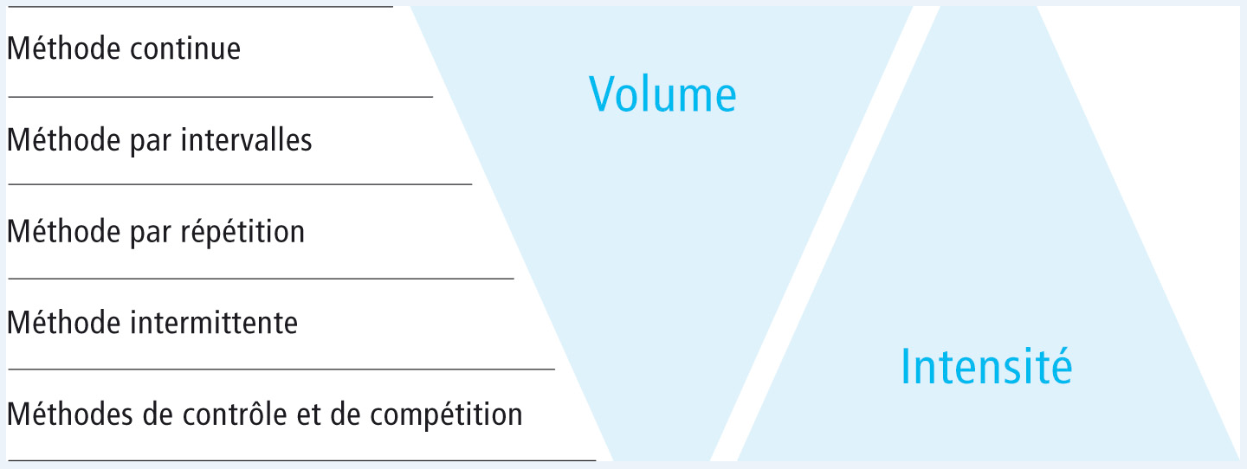
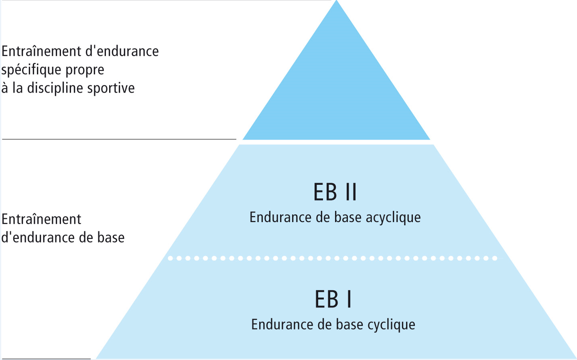
Endurance – comment?
Notes:
Entraîner l’endurance – méthodes d’entraînement
Méthode continue: entraînement avec efforts ininterrompus, d’intensité constante ou variable, pendant une durée prolongée.
Méthode par intervalles: entraînement avec alternance systématique de phases d’effort et de récupération. Les pauses sont actives et ne permettent pas une récupération complète. Exemple: 8 x 400 m de nage libre en 5 minutes avec une pause de 2 minutes.
Méthode par répétitions: entraînement avec alternance systématique de phases d’effort et de récupération. Les pauses sont actives ou passives de façon à permettre une récupération quasi complète. Exemple: courir 6 x 1000 m en 3:30 minutes avec des pauses de 10 à 15 minutes.
Méthode alternée: entraînement par intervalles intensifs: efforts courts, intensifs et de grande qualité, en alternance continuelle avec des pauses de récupération courtes et actives. Exemple: trotter pendant 6 minutes et franchir 4 haies toutes les 10 s.
Méthode de test et de compétition: Efforts dans des conditions de test et de compétition. Exemple: Course de 12 minutes (test)
Plus la charge est grande, plus l’intensité doit être faible, et vice versa.
Principes de l'entraînement de l’endurance
L’endurance spécifique du sport se construit à partir d’une bonne endurance de base
L’endurance de base est surtout basée sur la méthode longue durée: course d’endurance extensive ou intensive
Plus on grippe sur la pyramide, plus l’intensité d’entraînement est grande.

Slide 17
Endurance –
Dosage et contrôle de la charge
valeur | % FCmax | Description de l’intensité | Règle de la conversation | Filière énergétique primaire | Méthode d’entraînement
1 | 60-70% | Très basse | Être en mesure de chanter | Régénération; développement de la capacité de récupération | Méthode continue
2 | 70-80% | basse | Converser aisément | Développement de la capacité aérobie (combien de temps?) | Méthode continue, Méthode continue à durée variable Méthode par intervalles intensive
3 | 80-90% | moyenne | Échanger des phrases complètes | Développement de la capacité aérobie (avec quelle rapidité?)
4 | 90-95% | élevée | Paroles entrecoupées | Seuil transitoire aérobie-anaérobie Production d’énergie (sans oxygène); Amélioration de la tolérance au lactacte (hyperacidification des muscles) | Méthode par intervalles intensive Méthode Intermittente Par répétitions Méthode de compétition
5 | 95-100% | Très élevée | Plus possible de parler | Développement de la capacité anaérobie et de la puissance anaérobie
Notes:
Il peut y avoir une énorme différence au niveau de la capacité de performance d’une personne à l’autre. Raison pour laquelle il faut adapter l’intensité de l’entraînement à chaque personne.
En employant la fréquence cardiaque, l’échelle de Borg ou la règle de conversation, chacun peut trouver son niveau d’entraînement optimal.
Selon le but d’endurance recherché, les entraînements seront différents.

Slide 18
Endurance – déterminer sa fréquence cardiaque maximale
♂ | 220 – âge
♀ | 226 – âge
Notes:
La valeur de fréquence maximale de la dia précédente peut être approximativement définie au moyen de cette règle .
Homme de 30 ans → pouls maximal = 190
Femme de 46 ans → pouls maximal = 180

Slide 19
Sport à l’école de recrues
Notes:
Nous allons maintenant thématiser les contenus et principes concernant le sport à l’école de recrues.

Slide 20
Périodicité
Par semaine:
90 minutes
90 minutes
30 minutes
30 minutes
4 heures
Notes:
La formation du sport dans l’armée est répartie comme suit: 2 x 90’ et 2 x 30’.
Au total, cela donne 4 heures de sport par semaine.

Slide 21
Contenus – leçons de 90 min
Risque potentiel des jeux collectifs
Degré de difficulté
échauffement
(Stimuler le système cardio-vasculaire – mobiliser les articulations/stretching dynamique – augmenter les pulsations – transition partie principale)
20 min
Partie principale
60 min
ER
SEM
1-2
3-5
6-8
9-11
12
13-15
16-18
introduction: course à pied
entr. force
tournoi
tournoi
Circuit axé sur la force (5)
Force:
Avec partenaire, ex avec le poids de son propre corps, bâton de gym etc..
1
2
3
Parcours de coordination (1)
TFA (3 disciplines partielles)
→ test d‘admission
TFA (5 disciplines partielles)
→ DSM
TFA (3 disciplines partielles)
→ Test final
Parcours de coor terrain
jeux (4)
Basketball
Football
Blitzball
Ball à 2 camps
Minitennis
Badminton
Volleyball
Indiaca
Smolball
Intercross
Unihockey
Ultimate
Jeux dans le terrain
Pist obs
salle
Pist obs
terrain
PCC
grimper
CO / courses
Nordic Walking
Retour au calme
(décrassage exercices de récupération – étirements intermittents – relaxation musculaire progressive – massage – décontraction)
10 min
Total:
90 min
Notes:
Le degré de difficulté et le potentiel de risque des contenus de l'éducation physique augmentent au courant de l’école de recrues.
Cette stratégie a pour but de maintenir le risque de blessure le plus bas possible tout en permettant d’avoir un bénéfice individuel optimal

Slide 22
Contenus – leçons de 30 minutes
Une fois par semaine:
Exercices de renforcement avec le poids de son propre corps
du simple au complexe (statique-dynamique)
Entraînement à la course d’endurance
de l’entraînement de base à l’entraînement spécifique (par intervalle/pyramidal)
Concept du sport
Individualité (différents niveaux de performance, groupe de performance)
Augmentation progressive de la charge (prophylaxie des blessures)
Continuité (une fois n’est rien, blocs hebdomadaires)
Variation (jeu & plaisir)
Notes:
Les leçons de 30 minutes visent à améliorer la force et l’endurance.
Ici aussi, il convient de constituer une base solide au départ sur la base de laquelle il est possible de travailler.

Slide 23
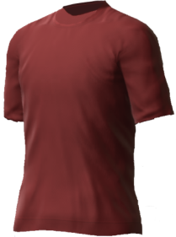

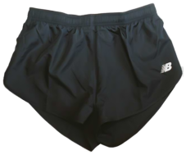
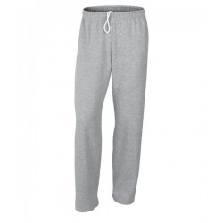
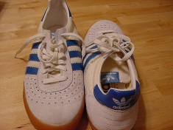
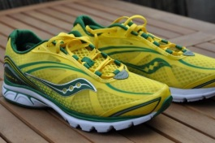
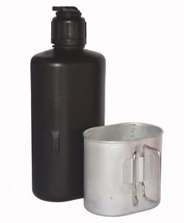

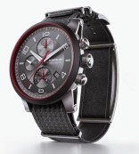


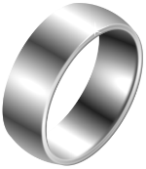

Équipement
Pour le sport intérieur et extérieur
  Adapter au programme / conditions météorologiques
  Habits chauds lors des examens (temps attente)
  Chaussures de sport: TOUJOURS les 2 paires avec
Prendre avec soi: gourde /gamelle ainsi qu’un linge (sudation)
Pas de montre /plaquette / piercings (couvrir)/ bijoux
+

Slide 24
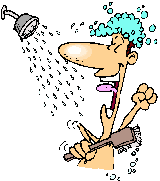
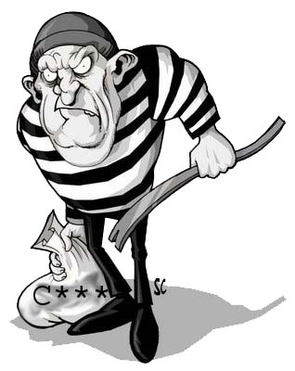
A prendre en considération
AP en tenue de sport, si leçon de sport directement après
  Souliers pour l’extérieur/habits chauds
Hygiène corporelle
  Se doucher après le sport (gestion du temps)
Objets de valeur:
  Ne pas emporter (consigne)
  Ne pas laisser dans le vestiaire (dépôt)
Subs/ subs/i
  Organiser par Z
  À déposer à l’extérieur de la salle de sport

Slide 25

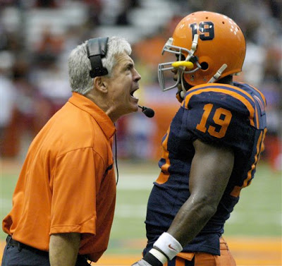
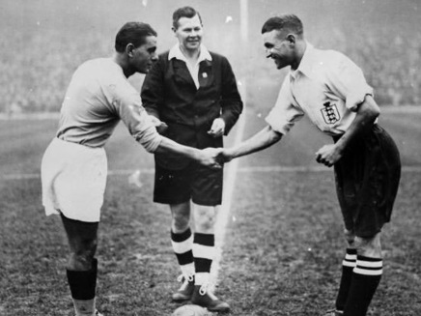
Comportement
Interdiction absolue de fumer avant, pendant et juste après la leçon de sport
Engagement à 100%
Fair-play

Slide 26
Blessures due au sport
Causes
  Surmenage / transgression des limites d’entraînement
  Se surestimer
  Inattention et fatigue
  Absence d’échauffement
  Intervention d’un adversaire
  Équipement sportif insuffisant / faux
Mesures thérapeutiques lors de blessures musculaires ou articulaires → règle d’or: RICE (anglais)
  Rest (repos)
  Ice (glace)
  Compression
  Elévation + chercher de l’aide
Notes:
En cas de blessure sérieuse, il convient d’appliquer la méthode RICE. Les premières minutes suivant un accident sont déterminantes en vue de minimiser au maximum les conséquences pour la personne concernée. La méthode RICE est une règle de base facile à retenir en cas de blessures dues au sport. Elle comprend les mesures suivantes:
Rest (repose): L’activité doit être arrêtée immédiatement après la blessure. La partie du corps concernée doit être laissée au repos et ne pas être soumise à d’autres charges.
Ice (glace): Refroidir la partie du corps concernée avec un moyen approprié permet de rétrécir les vaisseaux sanguins, ce qui permet d’éviter les saignements et les œdèmes. Le métabolisme dans les tissus est ralentit grâce au refroidissement, l’atteinte aux tissus se répand ainsi plus lentement. Le froid réduit en outre la douleur dans les zones du corps concernées.
Compression: Comprimer immédiatement la zone touchée ralentit la propagation des saignements et des œdèmes.
Elévation + chercher de l’aide: La partie du corps blessée doit être surélevée, si possible au-dessus de la hauteur du cœur, pour améliorer le reflux du sang et réduire la pression statique du sang dans la zone blessée. Cela permet également de réduire les œdèmes et les douleurs. Moins de sang s’écoule ainsi dans les tissus.

Slide 27
Dispenses
fixer le rendez-vous chez le médecin/physio si possible sur les séquences de sport
  Pas de dispense pour les séquences d’enseignement
Entraînement individuel selon programme de physio
  Présenter la dispense avant la leçon d’éducation physique
  Entraînement en salle de force – retour au sein de la troupe après l’enseignement.
Si l’activité physique est impossible, le mil fonctionne comme personnel auxiliaire
  Tenue Sport (habits chauds – possibilité de compléter avec habits militaires)

Slide 28
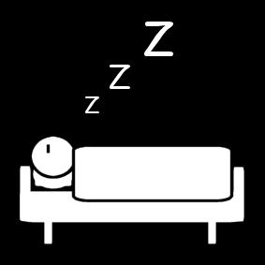

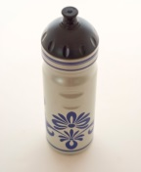

Récupération
Dormir suffisamment (le week-end)
Alcool: à consommer
avec modération
Boire suffisamment (eau) pendant et après le sport
  Régulièrement et en petite quantité
  Avant que le sentiment de soif apparaisse
Petit snack après le sport (si pas de repas)
Notes:
Liquide : 2-3 litres par jour (boire plus lors d’activité physique).
Un snack ne doit pas être constitué d’une boisson hypertonique (= très sucrée, comme par exemple une boisson énergisante), mais d’un fruit, d’une barre de céréales, etc.

Slide 29
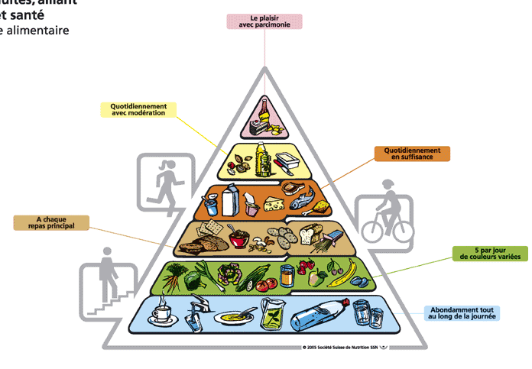
Pyramide alimentaire
Notes:
En raison d’une charge physique importante due à la formation militaire et sportive, le corps dispose d’un apport énergétique suffisant et équilibré.
La pyramide alimentaire illustrée ici montre une alimentation équilibrée.
Les aliments figurant dans les étages inférieurs de la pyramide doivent être consommés en grande quantité, ceux figurant dans les parties supérieures en plus petite quantité.
Il n’existe pas d’aliment interdit. Une alimentation équilibrée repose sur la bonne combinaison des aliments.

Slide 30

Notes:
Avez-vous des questions?
D’autres aspects théoriques seront thématisés lors des leçons pratiques.

Slide 31
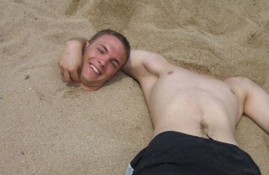
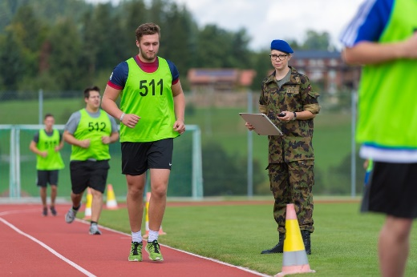

Motivation
Psyché
  Alternative au quotidien militaire
"Durant le sport, je peux me déconnecter et prendre du plaisir!"
  Physis
  Profiter de l'offre sportive militaire
"Comme je suis là, j'en profite pour améliorer mon fitness!"
  Diagnostic de performance "gratuit"
"Grâce au test de sport, je vois où je me suis amélioré!"
Notes:
Plaisir à jouer et à bouger, mais également à améliorer mon fitness selon la devise: "Comme je suis là, j'en profite pour améliorer mon fitness!"
Diagnostic de performance gratuit: chaque test de sport donne la possibilité de mesurer les changements. Les messures seront d'autant plus précises si je donne le maximum à chaque test.

Slide 32
Literaturverzeichnis
Bundesamt für Sport (2009). J+S-Kernlehrmittel. Magglingen: BASPO.
Bundesamt für Sport (2011). Physis – Theoretische Grundlagen (3., überarbeitete Auflage). Magglingen: BASPO.
Bundesamt für Sport (2011). Physis – Praktische Beispiele. Magglingen: BASPO.
Hegner, J. (2012). Training fundiert erklärt (5., überarbeitete Auflage). Herzogenbuchsee: Ingold/BASPO.
Spahr, C. & Mannhart, C. (2008). Müesli und Muskeln – Essen und Trinken im Sport. Herzogenbuchsee: Ingold/BASPO.
Weineck, J. (2004). Optimales Training (14. Auflage). Balingen: Spita.

